Slide 1


Линейка «1С-Рейтинг: Финансы и Бюджетирование»
Управление договорными отношениями с поставщиками и покупателями
отслеживание списка договоров, их исполнения. Контроль платежей по договорам
Программные продукты:
1С-Рейтинг: Комплексное управление финансами и бюджетирование;
1С-Рейтинг: Управление финансами строительной организации

Slide 2
Автоматизируемые задачи
Для того, чтобы понять зачем необходимо автоматизировать управление договорами, можно задать несколько вопросов:
Как отследить без ручных подсчетов детальное исполнение каждой номенклатурной позиции договора?
Как быстро получить информацию о всех операциях по договору и полной задолженности по нему?
Как рассчитать и запланировать платежи по договору при сложном графике платежей?
Как определить, какие из запланированных платежей организация может выполнить сейчас?
Как быстро отслеживать список всех договоров при их большом количестве?

Slide 3
Планирование договорных отношений
Учет договоров

Slide 4
Возможности планирования
Связь с казначейством и закупками
Возможности планирования
Планирование заключаемых договоров
Планирование платежей и поступлений
Планирование спецификации
Заказы поставщикам
Заказы покупателей
Планирова-ние прода-ваемых / приобретае-мых товаров, услуг, внеоборот-ных активов
Планирование цены, количества, дат поставки
Планирование простых и сложных схем расчетов. Графики платежей
Интеграция с планами подсистемы Казначей-ства

Slide 5
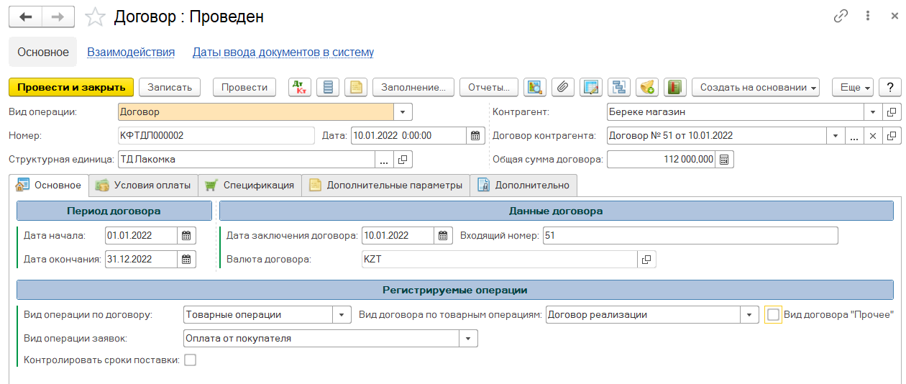
Регистрация договора
В подсистеме «Управления договорами» имеется возможность, регистрировать договоры с поставщиками и покупателями. Присутствует возможность регистрировать подробные условия для каждого договора.

Slide 6
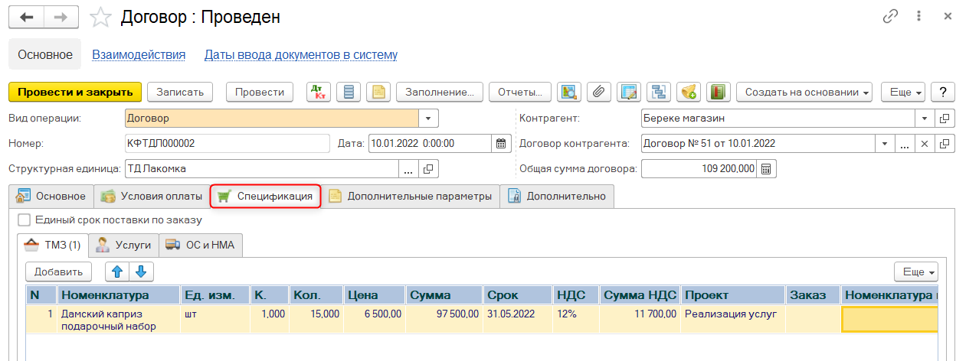
Спецификация договора
Для товарных договоров система позволяет указать предмет договора, т.е. товары и услуги, которые будут поставляться в рамках данного договора. Также в документе «Договор» можно указать цены по номенклатурным позициям, срок их поставки и условия оплаты.

Slide 7
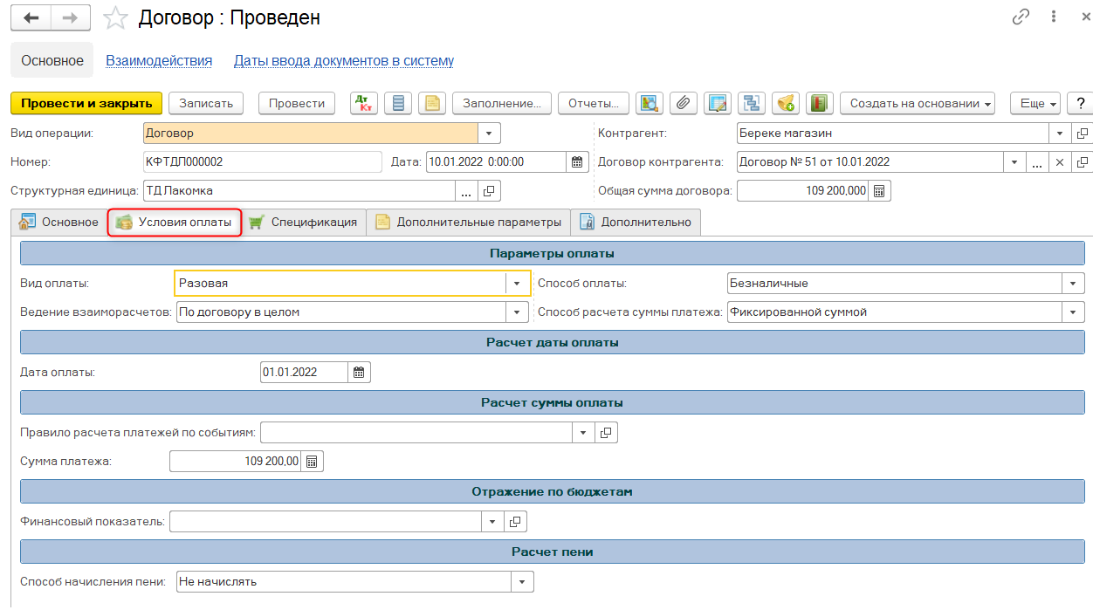
Условия оплаты
Подсистема позволяет настроить условия оплаты по договорам, такие, как порядок взаиморасчетов, пеня за просрочки и т.д. Это могут быть как разовые платежи, регулярные (за услуги по подписке или аренде и т.д.), так и платежи, определяемые графиками платежей различной сложности.

Slide 8
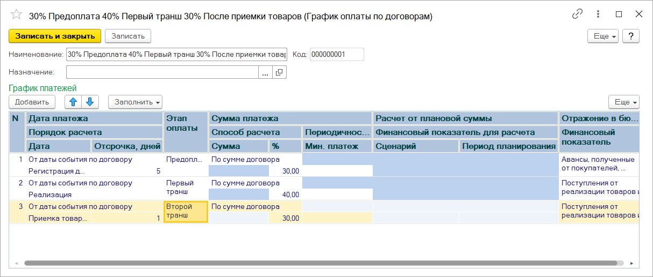
График платежей
Для планирования оплат по договору система позволяет прикрепить к нему график платежей, который может быть фиксированным, когда заранее определены даты и размеры платежей, а также гибким, который, например, будет опираться на даты оформления счетов фактур или других бухгалтерских документов.

Slide 9
Контроль исполнения договоров
Учет договоров

Slide 10
Контрольные и учетные функции
Учет зарегистрированных договоров и дополнительных соглашений
Учет товарных операций по бух. учету для план-фактного анализа
1
2
Учет операций по договору, отраженных в бухгалтерском учете, происходит автоматически.
4
3
Формирование бухгалтерских документов.
Контроль произведенных оплат и их своевременности

Slide 11
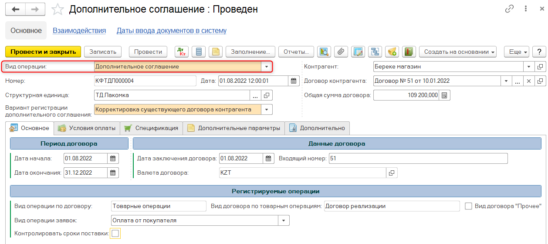
Регистрация
дополнительных соглашений
Если в течение определенного периода договорные условия изменяются, имеется возможность не править изначальную версию договора, а ввести дополнительное соглашение на основании текущего договора.

Slide 12
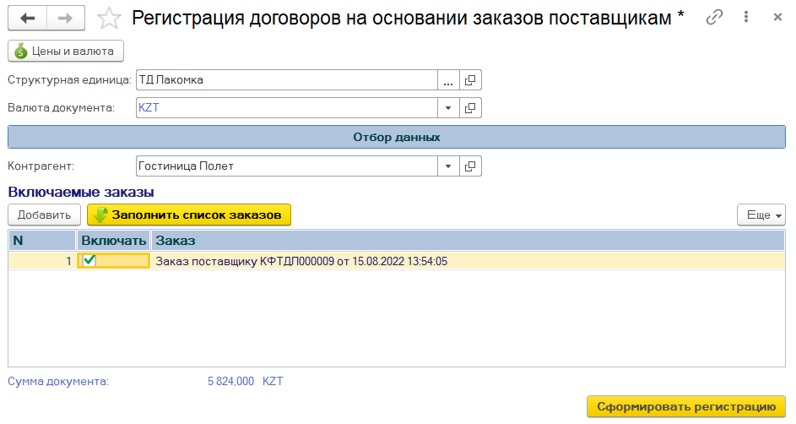
Формирование договоров
по заказам поставщикам
Имеется возможность регистрировать договоры с поставщиками товаров или услуг на основании имеющих «Заказов поставщикам» при помощи специального мастера по формированию договоров.

Slide 13
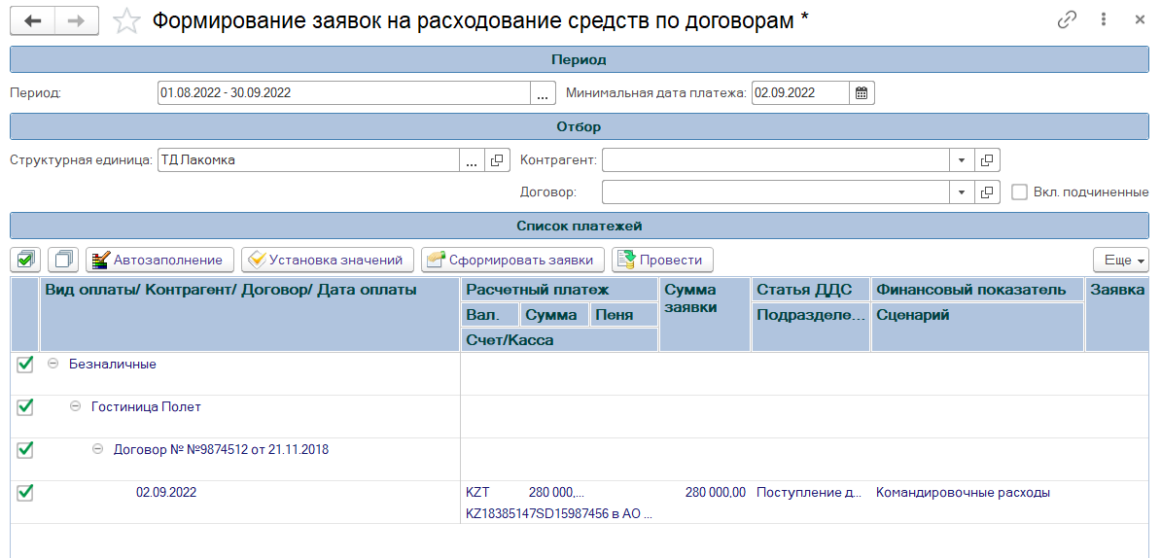



Заявки на расходование средств по договорам
Договор
Мастер
Подсистема «Учет договоров», взаимодействует с подсистемой «Казначейство». В форме специального мастера имеется возможность автоматизировать расчет платежей и поступлений по договорам, с последующим формированием «Заявок на расходования денежных средств».
Заявки на расход

Slide 14
Анализ договорных обязательств
Учет договоров

Slide 15
Аналитические возможности
Предусмотрен ряд отчетов для анализа как всего списка договоров, так и каждого в отдельности
Формирование реестра договоров с указанными характеристиками и фильтром
Анализ исполнения договора с детализацией до номенклатуры
Анализ опера-ций по договору, задолженности, расчет предстоящих платежей
Специализированная отчетность позволяет ответственному за ведение договоров получать данные по их исполнению оперативно, не через бухгалтерию

Slide 16
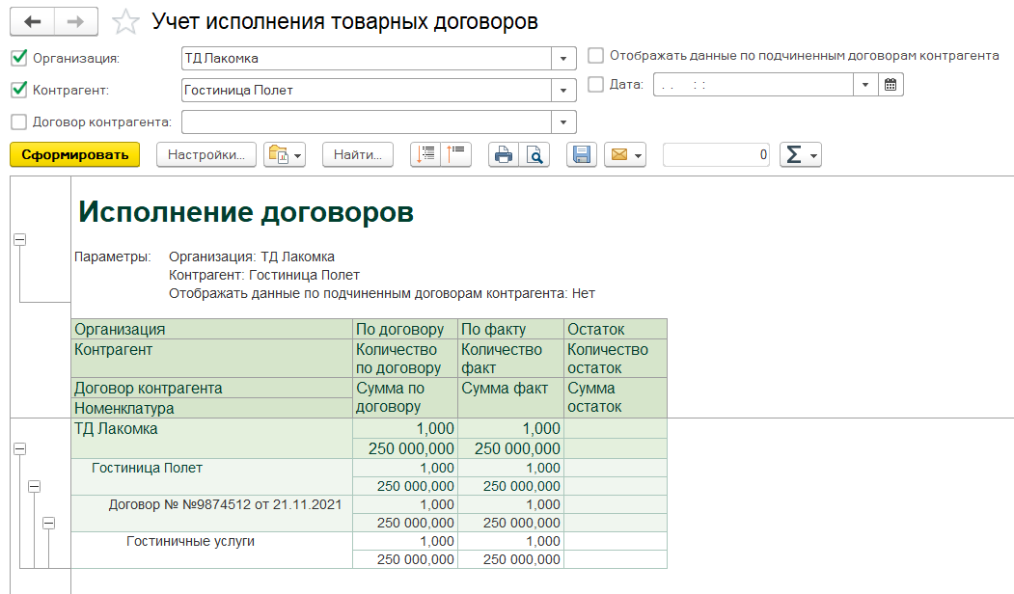
Исполнение договоров
Для анализа выполнения условий поставки по товарному договору предусмотрен специальный отчет «Учет исполнения товарных договоров». Данный отчет позволяет проанализировать номенклатурную спецификацию договора на предмет фактического исполнения.

Slide 17
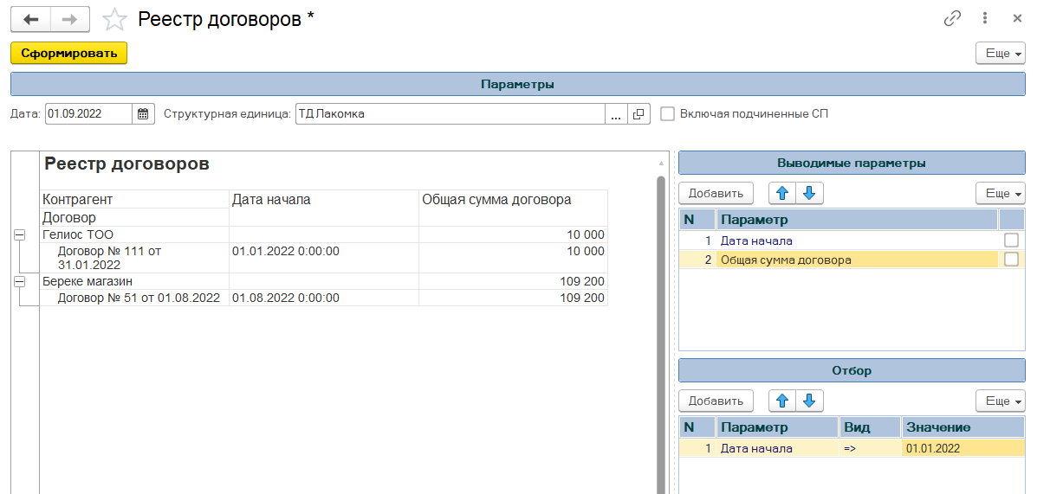
Отчет «Реестр договоров»
Для группового просмотра перечня договоров с возможностью вывода их условий или фильтрации по ним используется отчет «Реестр договоров». В данном отчете указываются основные и дополнительные параметры, которые следует вывести в реестр, а также необходимые фильтры.

Slide 18
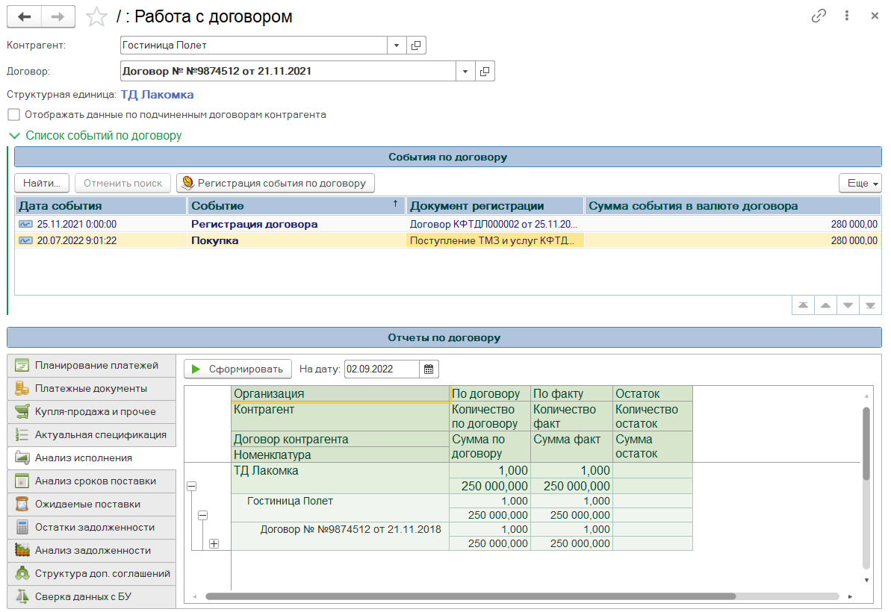
Анализ договоров
Обработка «Работа с договором» позволяет просматривать и управлять списком событий по договору, а также формировать множество отчетов по договору и просматривать список сформированных по нему документов, рассчитывать платежи.

Slide 19
Спасибо за внимание!
E-mail:
fin@1c-rating.kz
На сайте:
http://1c-rating.kz/sol/compfin

